Slide 1
7.5节 映射

Slide 2
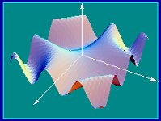
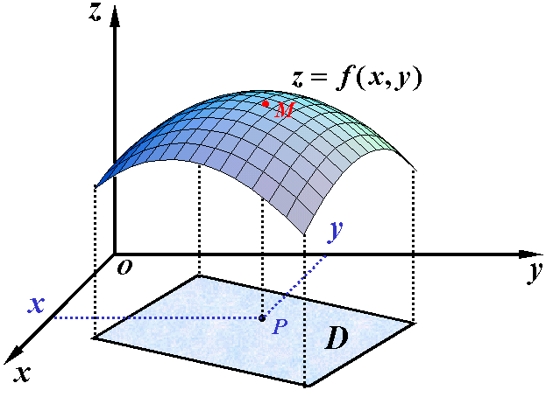
例如, 二元函数
定义域为
圆域
图形为中心在原点的上半球面.
说明:
二元函数 z = f (x, y), (x, y) ∈ D
的图形一般为空间曲面 Σ .
三元函数
定义域为
单位闭球
图形为
空间中的超曲面.

Slide 8
习题7.5： 1(1,3); 3; 4; 9.

